Slide 1
La prothèse d’épaule
Dr David ZBILI
Dr François BRUCHOU
Dr Xavier DELPIT
Dr Julien DERANLOT
EPU ORTHOWEST FERME DU MANET JUIN 2018

Slide 2
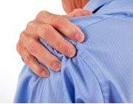
Introduction
La prothèse d’épaule : un mythe à démystifier
Historiquement :
Descellement
Mauvais résultats fonctionnels

Slide 3
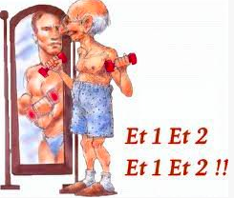
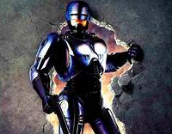
De nos jours : augmentation du nombre de prothèses posées
(7000/an en France)
Amélioration de la qualité des prothèses et des techniques chirurgicales de pose
Augmentation de l'espérance de vie QUALITATIVE

Slide 4
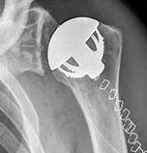
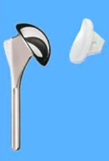
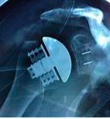
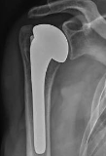
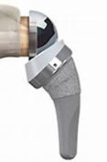
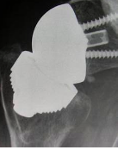
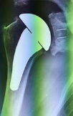
Comment choisir sa prothèse ?

Slide 5
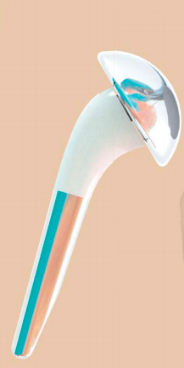
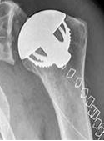
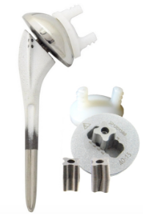
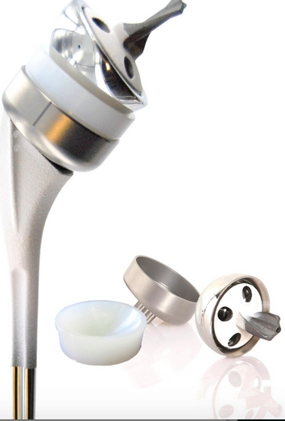
3 types de prothèses
Prothèse humérale simple
Avec tige
Sans tige (surfaçage)
Prothèse totale anatomique
Prothèse totale inversée

Slide 6
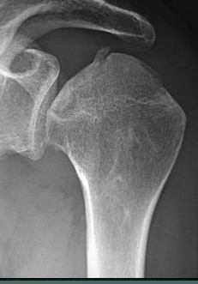
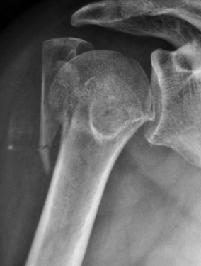
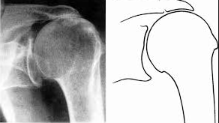
La prothèse humérale simple
Bouclier métallique qui s’articule directement avec le cartilage de la glène
Indication :
Si glène intacte
Si coiffe intacte
Si stock osseux de la glène inexistant
Contexte clinique :
Fractures céphalo-tubérositaires (sujet jeune)
Ostéonécrose aseptique ou post traumatique
Omarthrose subluxante post ou acétabulisante

Slide 7
Avantages :
Intervention courte et simple
Peu de complications
Possibilité de totalisation
Sujet jeune
Inconvénients :
Usure de la glène : glénoïdite/médialisation
Résultats fonctionnels < prothèse totale anatomique

Slide 8
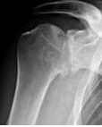
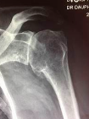
La prothèse totale anatomique
Remplacement des deux surfaces articulaires : tête humérale et glène
Indications :
Si atteinte des 2 surfaces articulaires
Si coiffe intacte
Contexte clinique :
Omarthrose centrée
Ostéonécrose aseptique stade arthrosique
Arthrose sur cal vicieux mineur
Arthropathie inflammatoire destructrice/centrée

Slide 9
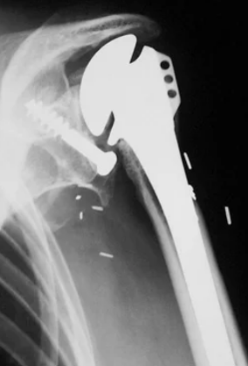
Avantages :
Restitution de l’anatomie
Recul à plus de 20 ans (87% en place)
Résultats fonctionnels bons à moyen et long termes
Possibilité de passage en inversée si échec
Inconvénients :
Inadaptée si coiffe non fonctionnelle
Descellement/ Usure de l’implant glénoïdien avec bascule

Slide 10
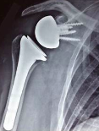
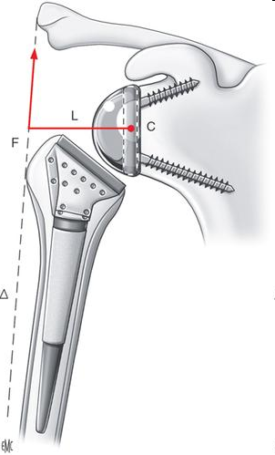
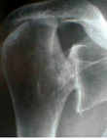
La prothèse inversée
Principes :
Médialisation du centre de rotation de l’épaule
Diminution des contraintes sur la glène
Augmenter le bras de levier du deltoïde
Transforme une articulation non contrainte en articulation semi contrainte
Indications :
Si atteinte des 2 surfaces articulaires
Si coiffe non fonctionnelle
Si épaule excentrée
Contexte clinique :
Omarthrose excentrée
Fracture patient de plus de 70 ans
Reprises de prothèses
Epaule pseudo paralytique

Slide 11
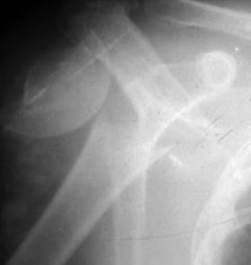
Bénéfices :
Solution efficace sur la douleur
Meilleurs résultats si rupture primitive de coiffe, arthrose primaire avec coiffe rompue, rupture majeure avec arthrose
Inconvénients :
Consommation du stock glénoïdien
Reprise difficile
Moins bons résultats si arthrose post-trauma ou révision sur tous les scores

Slide 12
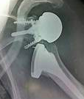
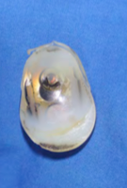
Complications de toutes prothèses :
Infection
Luxation
Usure
10 à 16% toutes causes confondus

Slide 13
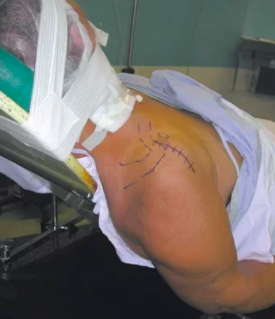
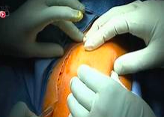
Le jour J
Intervention :
AG avec bloc loco-régional
Durée : 1H-1H30
RAAC
Pas de transfusion
3 à 5 jours d’hospitalisation
Ambulatoire pour les anatomiques
Rééducation précoce

Slide 14
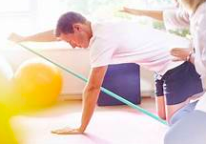
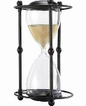
Et après
La rééducation :
Dès le lendemain de l’intervention, poursuivie pendant 8 à 12 mois
Actif immédiat pour les inversées
Mobilisations et massages pour retrouver mobilité passive de l’épaule
A la 3e semaine, débute le travail en actif aidé, pour récupérer progressivement la fonction musculaire
Compter :
6 semaines pour retrouver toute la mobilité passive
3 mois pour les fonctions quotidiennes dont la conduite
5 mois pour retrouver un usage normal du membre
jusqu'à un an pour une épaule oubliée

Slide 15
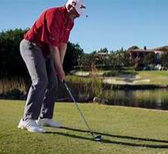
Et encore après
Que peut-on faire avec une prothèse ? Quels sports reprendre ?
Prothèse de resurfaçage : TOUT
PTE et PIE : 80% Retour au sport (golf, tennis, natation) sportif régulier
PTE>PIE

Slide 16
Conclusion
durée de vie moyenne des prothèses d’épaule : 15-20 ans (descellement et usure osseuse, lésion musculaire secondaire).
Dans de bonnes conditions de réalisation, taux de survie :
Prothèse totale anatomique : 87% à 20ans
Prothèses humérales simples : 95% à 20 ans
Prothèses inversées : 80% à 20 ans
NE PAS ATTENDRE QU’IL SOIT TROP TARD

